Slide 1



Slide 2

Chia sẻ
Dựa vào gợi ý, tìm chữ cái phù hợp với mỗi ô trống để hoàn thành các từ theo từng dòng.
* Dòng 1: ngày lễ chính thức lớn nhất của một nước, thường là kỉ niệm ngày thành lập nước.
* Dòng 3: kết thành một khối thống nhất, cùng hoạt động vì mục đích chung.
* Dòng 4: yên ổn về trật tự xã hội.
* Dòng 5: bài hát chính thức của một nước, dùng khi có nghi lễ trọng thể.
* Dòng 6: lá cờ tượng trưng cho một nước.
* Dòng 8: từ đồng nghĩa với nước, nhà nước.

Slide 3
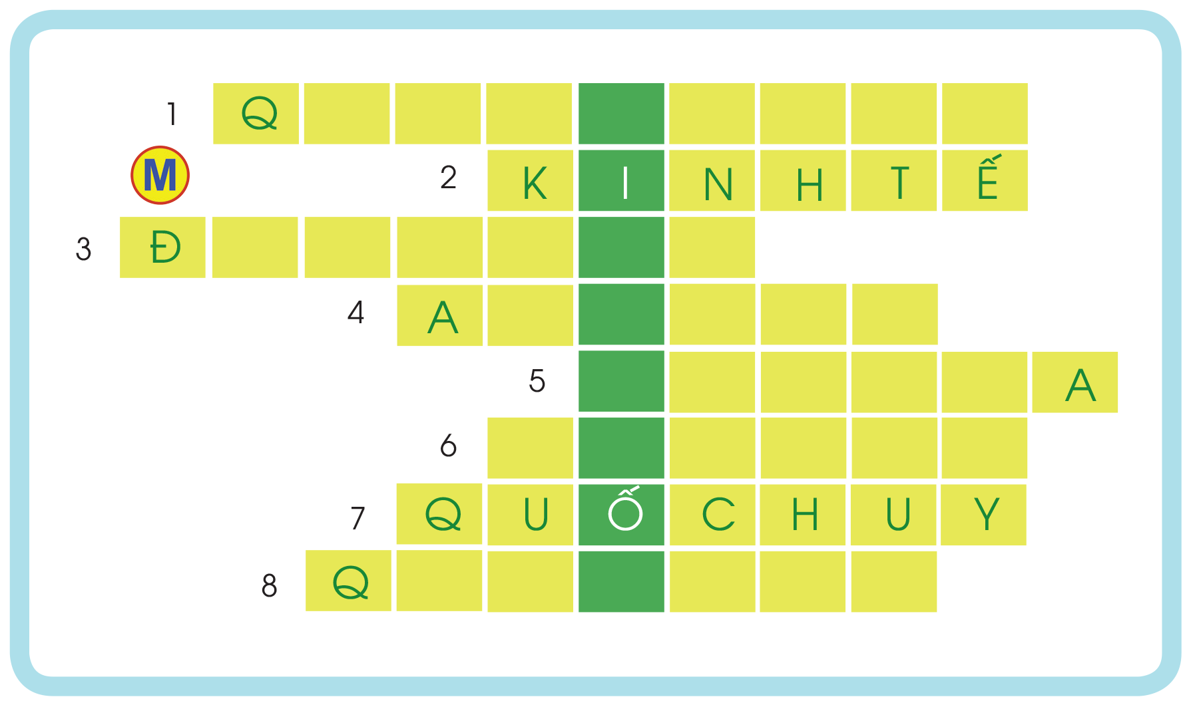
Chia sẻ
U
Ố
C
K
H
Á
N
H
O
À
N
K
Ế
T
N
T
O
À
N
Q
U
Ố
C
C
Q
U
Ố
C
C
A
U
Ố
C
G
I
A

Slide 4
Chia sẻ
Đọc từ mới xuất hiện ở cột dọc màu xanh. Giải thích ý nghĩa của từ đó.
Từ trong cột màu xanh là : KIẾN QUỐC
Nghĩa của Kiến Quốc có nghĩa là xây dựng tổ quốc

Slide 5
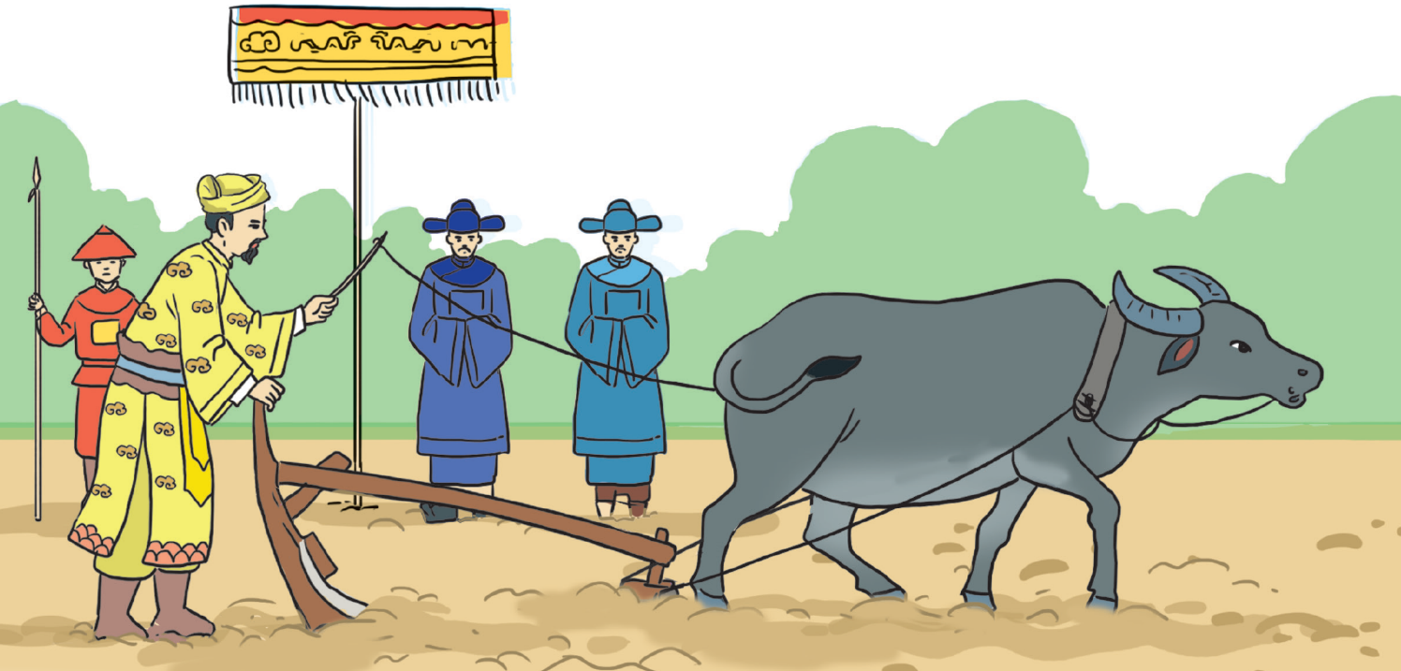
Đọc
VUA LÝ THÁI TÔNG

Slide 6


Slide 7





Mắt dõi
Tai nghe
Tay dò

Slide 8
Vua Lý Thái Tông
Lý Thái Tông là vị hoàng đế văn võ song toàn và nổi tiếng nhân từ. Là người rất chăm lo mở mang kinh tế, Lý Thái Tông đã ban hành nhiều chính sách khuyến khích nông nghiệp. Nhà vua còn nhiều lần tự mình làm ruộng để khích lệ thần dân. Tháng Hai năm 1038, vua cho lập đàn tế Thần Nông ở của Bố Hải. Tế xong, vua tự cầm cây xuống ruộng. Có người can rằng: "Đó là việc của nông phu, Bệ hạ cần gì làm thế?". Vua đáp: "Trẫm không tự cấy thì lấy gì làm xôi cúng tổ tiên, lấy gì cho thiên hạ noi theo?".
Thấy dân chúng sinh dùng hàng nước ngoài, Lý Thái Tông nghĩ ra cách xử lí rất khéo léo. Năm 1040, vua dạy cung nữ dệt gấm vóc, rồi đem hết gấm vóc của nước Tống ở trong kho ban cho các quan. Nhà vua làm vậy để tỏ ý là vua sẽ không dùng gấm vóc của nước Tống nữa, chỉ dùng gấm vóc sản xuất trong nước, qua đó khuyến khích nghề canh cửi.
Năm 1042, Lý Thái Tông cho soạn bộ Hình thư. Đây là bộ luật thành văn đầu tiền của nước nhà. Với việc ban hành bộ Hình thư, nhà vua đã bãi bỏ lối xử án tuỳ tiện, nhiều khi quá hà khắc của quan lại.

Slide 9
Vua Lý Thái Tông
Vào năm 1044, cả nước được mùa lớn, vua Thái Tông bảo: “Nếu trăm họ đã no đủ, trẫm lo gì không no đủ". Vua liền ban lệnh giảm một nửa tiền thuế cho dân cả nước.
Một trăm năm cầm quyền của vua Lý Thái Tông và con, cháu ông là Lý Thánh Tông, Lý Nhân Tông được coi là thời kì hưng thịnh nhất của triều Lý. Đó cũng là thời kì các danh tướng như Lê Phụng Hiểu, Lý Thường Kiệt lập những chiến công lẫy lừng.
Theo NGUYỄN KHẮC THUẬN

Slide 10


Giọng đọc nghiêm trang, diễn cảm; nhấn giọng ở những từ ngữ thể hiện tâm trạng, cảm xúc của nhà vua trong việc đổi mới chính sách đất nước,...

Slide 11


Nhà vua làm vậy để tỏ ý là / vua sẽ không dùng gấm vóc của nước Tống nữa, / chỉ dùng gấm vóc sản xuất trong nước, / qua đó khuyến khích nghề canh cửi. //

Slide 12
Một trăm năm cầm quyền của vua Lý Thái Tông và con, / cháu ông là Lý Thánh Tông, / Lý Nhân Tông được coi là thời kì hưng thịnh nhất của triều Lý. // Đó cũng là thời kì các danh tướng như Lê Phụng Hiểu, / Lý Thường Kiệt lập những chiến công lẫy lừng. //

Slide 13

Bài văn này được chia làm mấy đoạn ?
+ Đoạn 1: Từ đầu đến “noi theo?”.
+ Đoạn 2: Tiếp theo đến “khuyến khích nghề canh cửi”.
+ Đoạn 3: Tiếp theo đến “quá hà khắc của quan lại”.
+ Đoạn 4: Tiếp theo đến “cho dân cả nước”.
+ Đoạn 5: Còn lại.

Slide 14





Hoạt động
Hoạt động
Yêu Cầu
Tiêu chí đánh giá
Phân công đọc theo đoạn.
Tất cả thành viên đều đọc.
Giải nghĩa từ cùng nhau.
1. Đọc đúng.
2. Đọc to, rõ.
3. Ngắt, nghỉ đúng chỗ.

Slide 15


Hoạt động
Hoạt động
Tiêu chí đánh giá
1. Đọc đúng.
2. Đọc to, rõ.
3. Ngắt, nghỉ đúng chỗ.

Slide 16






Slide 17


Slide 18

1. Vua Lý Thái Tông quan tâm phát triển nông nghiệp như thế nào?
Ông đã ban hành những chính sách khuyến khích nông nghiệp, và nhiều lần tự mình làm ruộng để khuyến khích nông dân

Slide 19
2. Nhà vua đã làm gì để khuyến khích người dân dùng hàng hoá trong nước?
Để khuyến khích người dân dùng hàng hoá trong nước nhà Vua đã dạy cung nữ dệt gấm vóc, rồi đem hết gấm vóc của nước Tống ở trong kho ban cho các quan để tỏ ý là vua sẽ không dùng gấm vóc của nước Tống nữa, chỉ dùng gấm vóc sản xuất trong nước, qua đó khuyến khích nghề canh cửi

Slide 20
3. Tìm những sự việc cho thấy nhà vua luôn chăm lo đến đời sống của người dân.
Vào năm 1044 khi cả nước có một vụ mùa lớn, ông đã ban lệnh giảm một nửa tiền thuế cho nhân dân cả nước

Slide 21
4. Lòng yêu nước, thương dân của vua Lý Thái Tông đã đem lại kết quả thế nào?
Lòng yêu nước thương dân của vua Lý Thái Tông đã giúp nhà vua có được sự tin tưởng và tình cảm của người dân, những việc làm của vua đã đưa nhà Lý lên một thời kì hưng thịnh

Slide 22


5. Em thích nhất chi tiết nào trong bài đọc? Vì sao?
Chia sẻ trước lớp

Slide 23

NỘI DUNG BÀI ĐỌC
Bài đọc kể về cuộc đời và cách vua Lý Thái Tông vận hành cai quản đất nước với các luật lệ chính sách ông đưa ra.

Slide 24


Slide 25
LUYỆN ĐỌC DIỄN CẢM
Giọng đọc nghiêm trang, diễn cảm; nhấn giọng ở những từ ngữ thể hiện tâm trạng, cảm xúc của nhà vua trong việc đổi mới chính sách đất nước,...

Slide 26



Tiêu chí đánh giá
1. Đọc đúng.
2. Đọc to, rõ.
3. Ngắt, nghỉ đúng nhịp.

Slide 27

Tiêu chí đánh giá
1. Đọc đúng.
2. Đọc to, rõ.
3. Ngắt, nghỉ đúng nhịp.

Slide 28


